Slide 1


Viết

Slide 2
2. Chọn uynh hoặc uych thay vào ô trống
- Các bạn chạy h h trên sân bóng.
uỳnh
uỵch
- Nhà trường họp phụ h vào chủ nhật.
uynh

Slide 3
b. Chọn iêt hoặc iêc thay vào ô vuông.
3. Chọn a hoặc b.
a. Chọn l hoặc n thay vào ô vuông.
Những hạt mưa i ti
Dịu dàng và mềm mại
Gọi mùa xuân ở ai
Trên mắt chồi xanh on.
( Theo Nguyễn Lâm Thắng)
l
l
n
Bé đi dưới hang cây
Chỉ thấy vòm lá b
Nhạc công vẫn mê say
Điệu bổng trầm tha th
( Theo Nguyễn Lâm Thắng)
iếc
iết

Slide 4


  Tiết 4

Slide 5
Luyện tập

Slide 6


Thứ năm ngày 17 tháng 2 năm 2022
Luyện tập
Vở
Tiếng Việt
Mở rộng vốn từ về thiên nhiên.
Câu nêu đặc điểm.

Slide 7
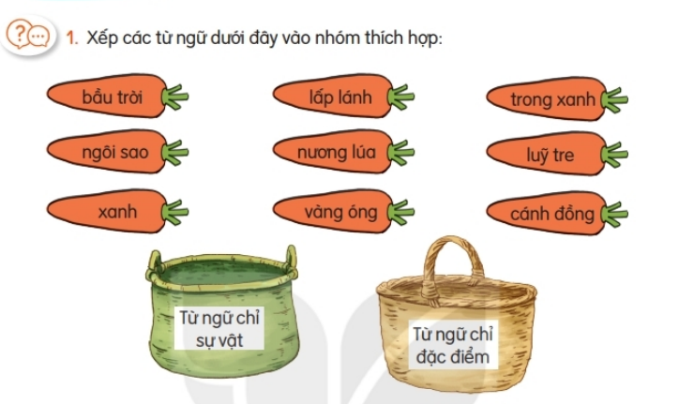

Slide 8









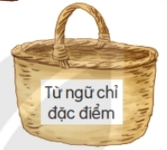
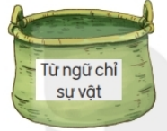
1.Xếp các từ ngữ dưới đây vào nhóm thích hợp:

Slide 9
2. Ghép từ ngữ chỉ sự vật với những từ ngữ chỉ đặc điểm ở bài tập số 1 để tạo thành 3 câu.
M: Bầu trời trong xanh
Nương lúa vàng óng.
Ngôi sao lấp lánh.
Lũy tre xanh.

Slide 10
Thứ năm ngày 17 tháng 2 năm 2022
Luyện tập
Vở
Tiếng Việt
Mở rộng vốn từ về thiên nhiên.
Câu nêu đặc điểm.
Bài 2:
Ngôi sao lấp lánh.
…………………………………
…………………………………

Slide 11
3. Hỏi đáp về đặc điểm của các sự vật ngôi sao, dòng sông, nương lúa, bầu trời.
M: - Bầu trời thế nào?
- Bầu trời cao vời vợi
Ngôi sao thế nào?
Ngôi sao sáng lấp lánh.
Dòng sông thế nào?
Dòng sông quanh co uốn khúc.
Nương lúa thế nào?
Nương lúa xanh mơn mởn.

Slide 12



CỦNG CỐ BÀI HỌC
Notes:
Bài giảng được thiết kế bởi: Hương Thảo

Slide 13


















Hẹn gặp lại các con ở bài học sau nhé

